Slide 1

Východní otázka od řeckého povstání
Václav Štěpánek

Slide 2
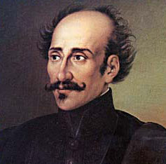
Aleksandros Ypsilanti

Slide 3
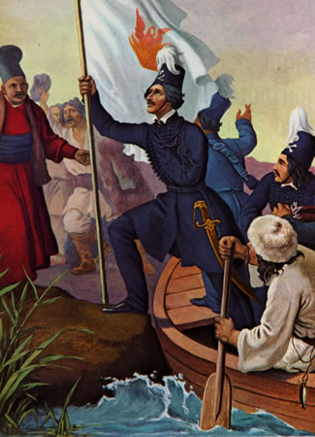
Ypsilanti překračuje řeku Prut

Slide 4
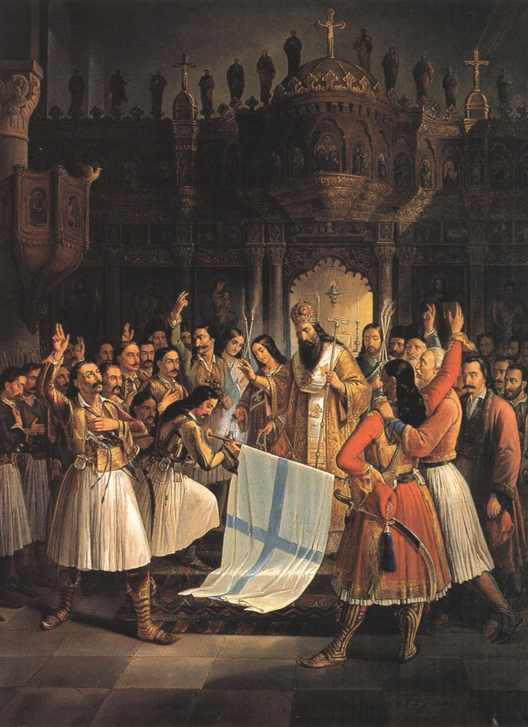
Patraský metropolita Germanos žehná vlajce povstalců

Slide 5
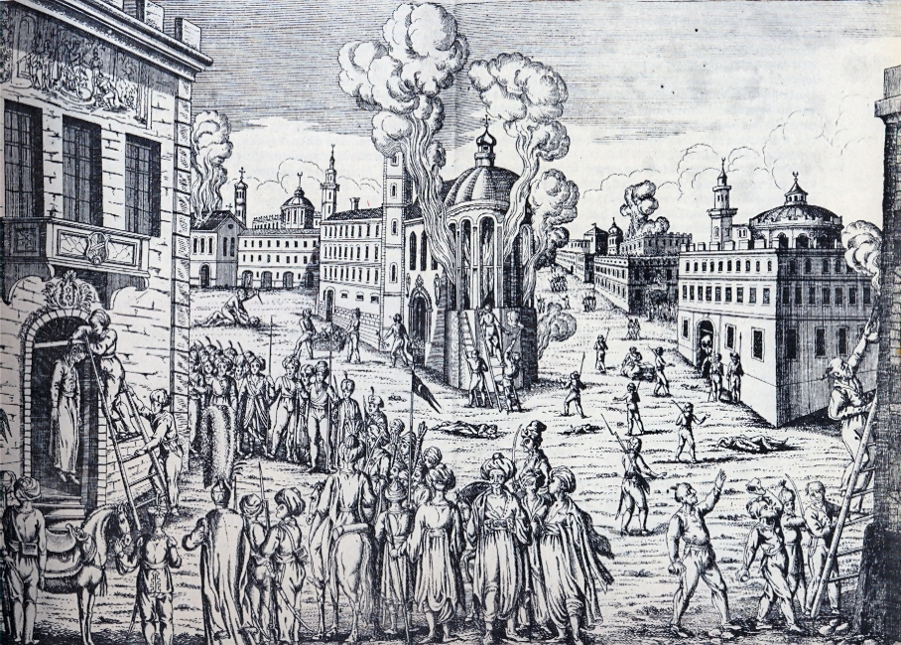
Masakr řeckého obyvatelstva v Cařihradě. Na dveřích své rezidence byl pověšen patriarcha Jiří V.

Slide 6
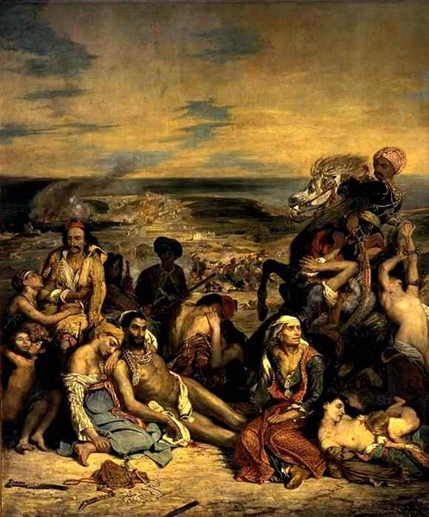
Známý obraz Vraždění na Chiu. Jím zíáskal proslulost Eugen Delacroix

Slide 7
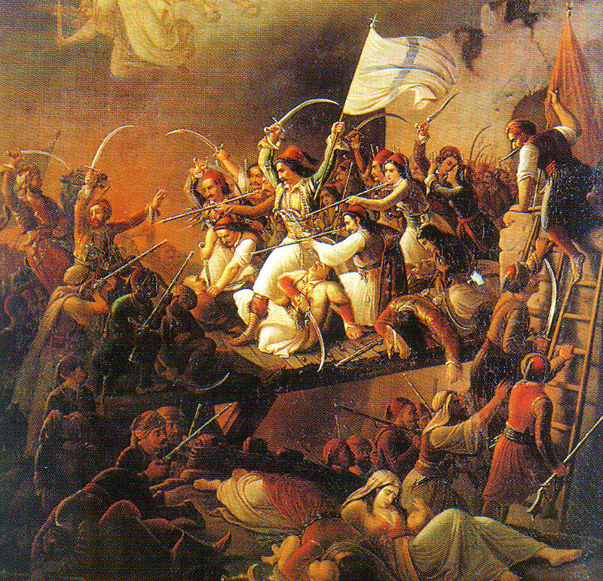
Hrdinná obrana pevnosti Misolungi

Slide 8
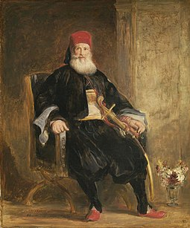
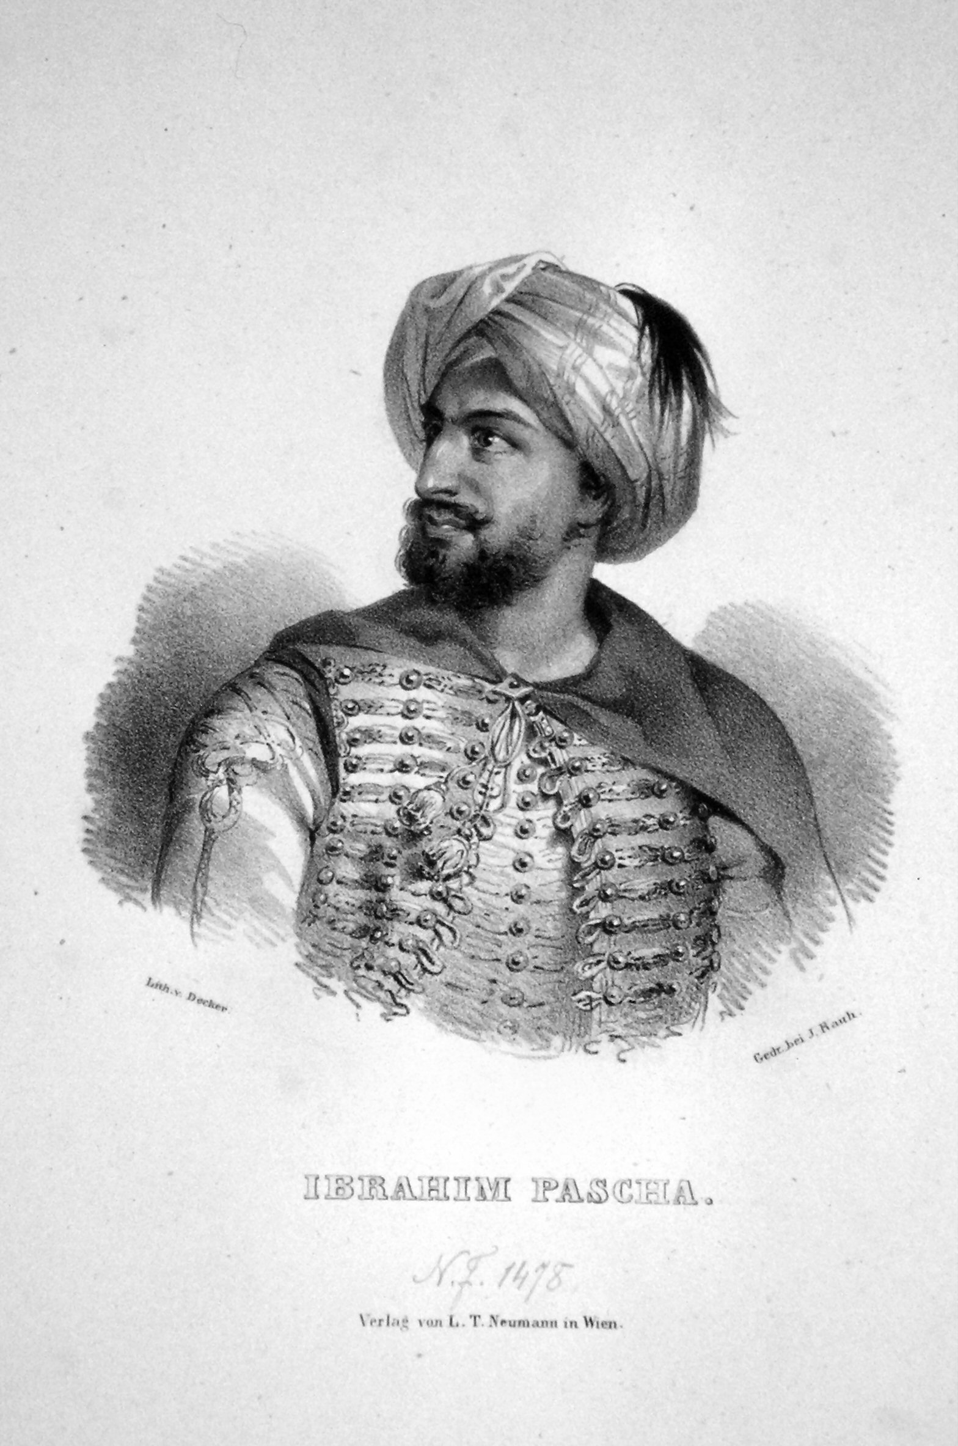
Muhammad Alí a jeho syn Ibrahim paša

Slide 9
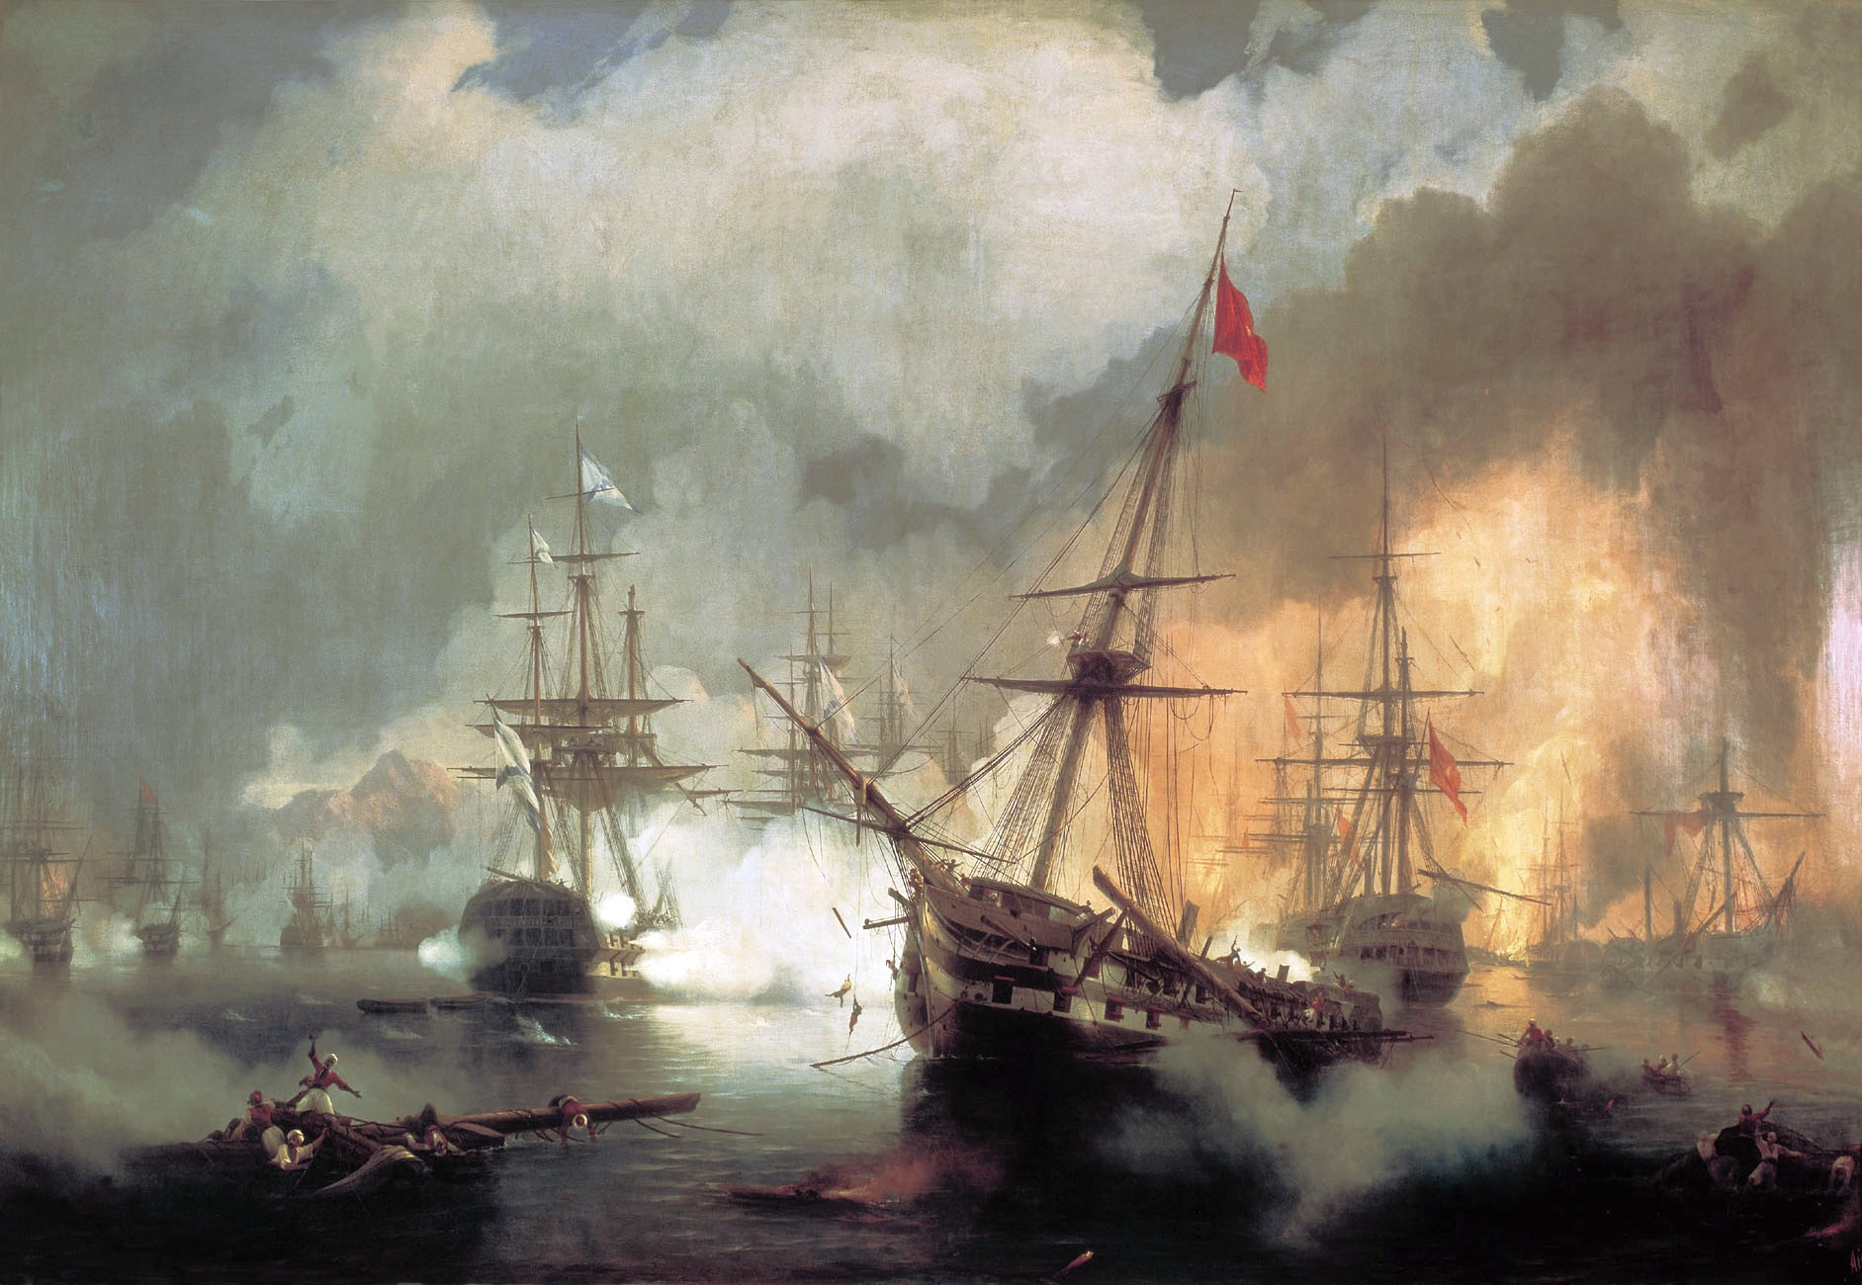
Ruská flotila v Bitvě u Navarina

Slide 10
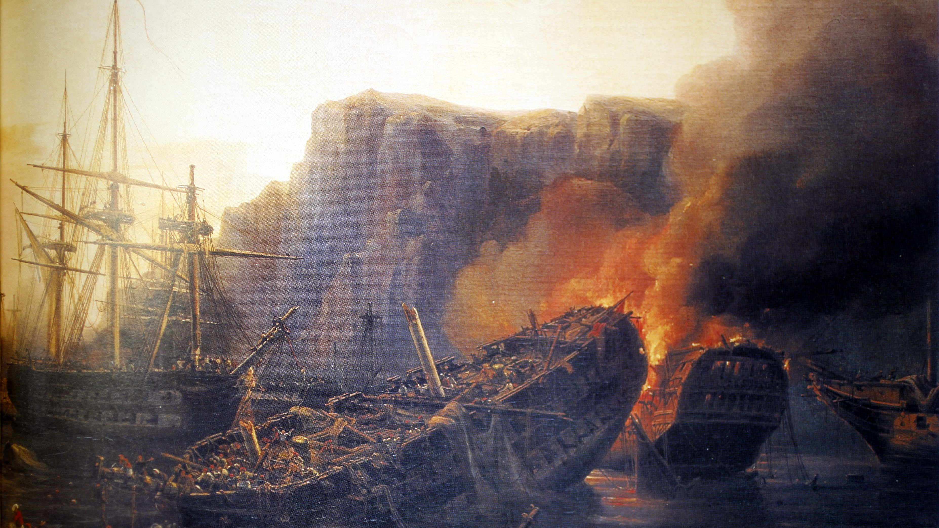

Slide 11
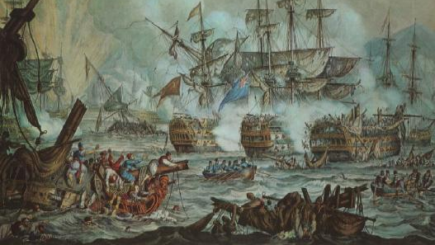

Slide 12
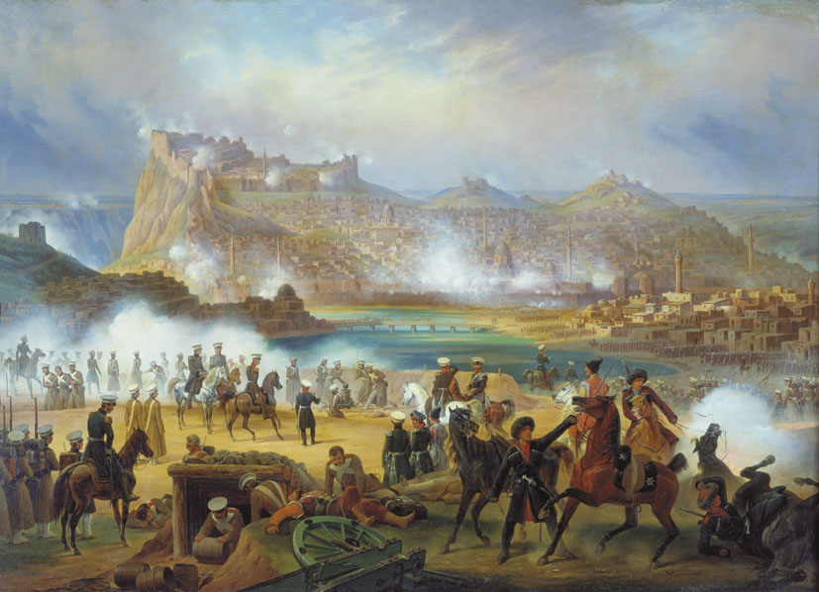
Dobytí Karsu v roce 1828

Slide 13
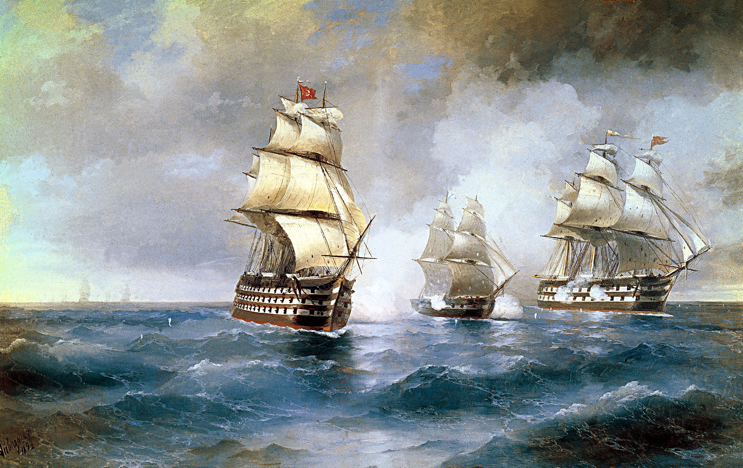
Ruská dělová briga Merukurij s výzbrojí 18 děl. Proslavila se hlavně svým bojem z 14. května 1829, kdy se střetla s dvěma osmanskými řadovými loděmi o 110 a 74 dělech. Posádce se podařilo dobrým manévrováním a vlastní statečností nejen předejít zajetí či zničení, ale také uštědřit Osmanům takové škody, že ti radši přerušili boj a odpluli. Za to byl kapitán lodi Kazarskij vyznamenán 4. stupněm Vojenského řádu sv. Jiří a loď dostala, jako teprve druhá v ruském loďstvu, právo vyvěsit svatojiřskou standartu. Obraz malíře námořních bitevních scén Ajvazovského

Slide 14
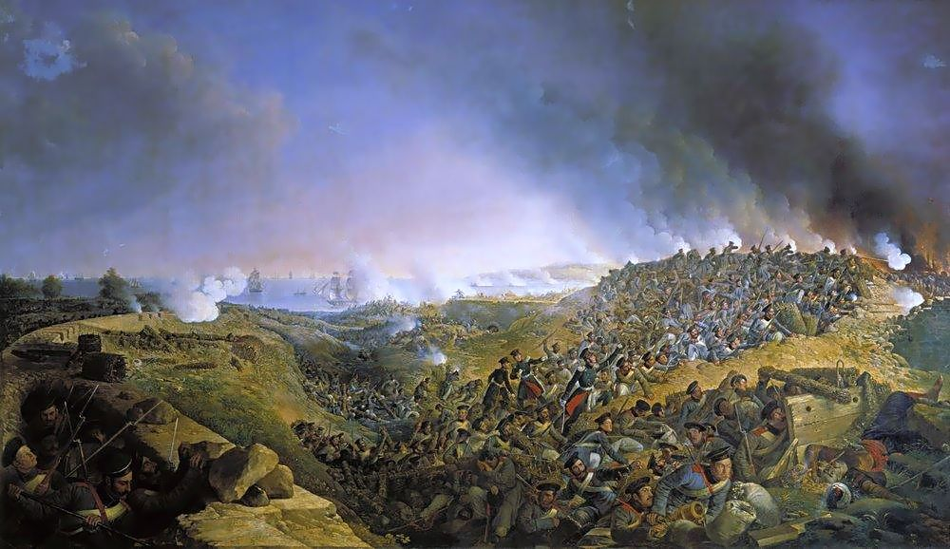
Bitva u Varny 1828

Slide 15
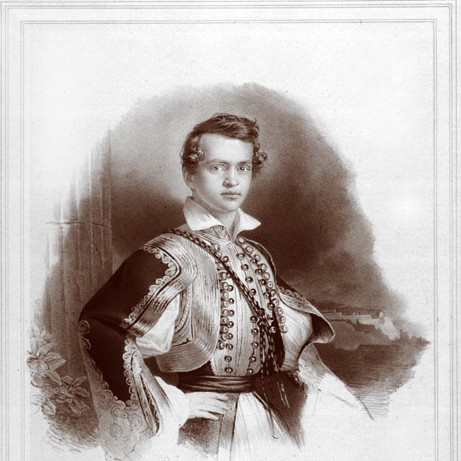
Řecký král Otto I.
Otto Friedrich Ludwig von Wittelsbach,, syn bavorského krále Ludvíka I

Slide 16
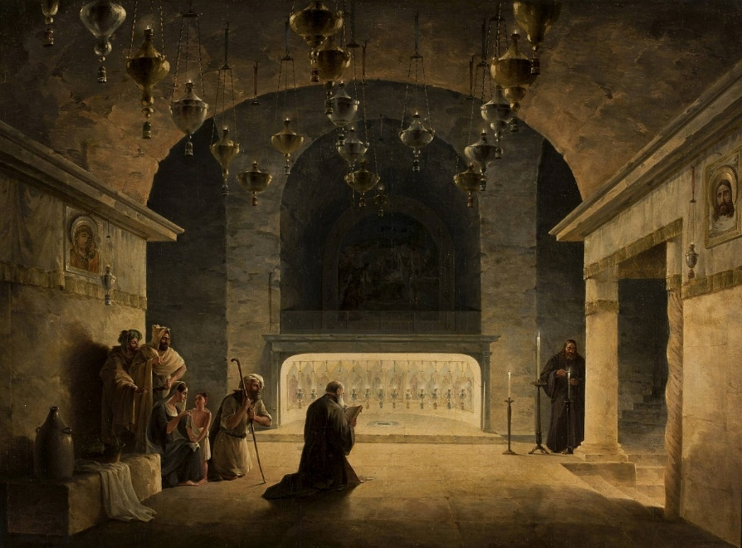
Chrám Božího narození na obrázku ruského malíře Vorobjova z roku 1835

Slide 17
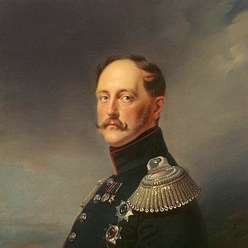
Miluláš I

Slide 18
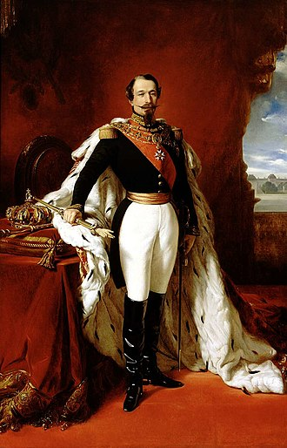
Napoleo III. byl synem Ludvíka Napoleona, třetího ze čtyř bratrů Napoleona Bonaparta

Slide 19
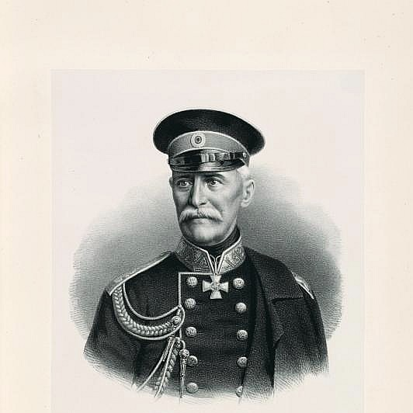
Kníže Alexandr Sergejevič Menšikov
Nešťastný strůjce Krymské války

Slide 20
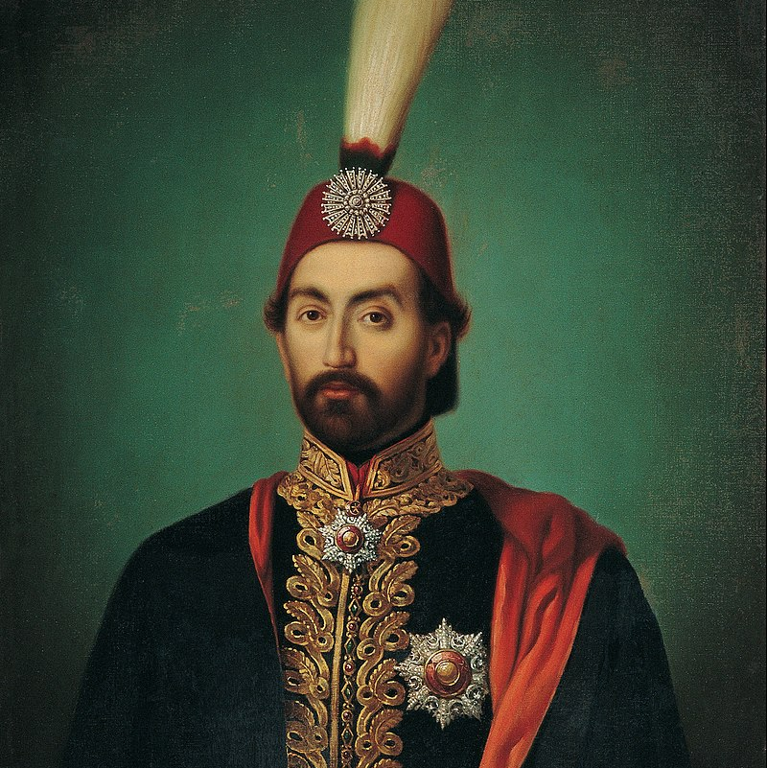
Abdulmedžit I
Syn Mahmuda II, vládl od roku 1839 do roku 1861. Reformního vládce a prvního sultán období tanzimatu. Jeho edikty zrovnoprávnily všechny občany říše a zaručovaly práva křesťanům. Snažil oblékat „evropsky“.

Slide 21
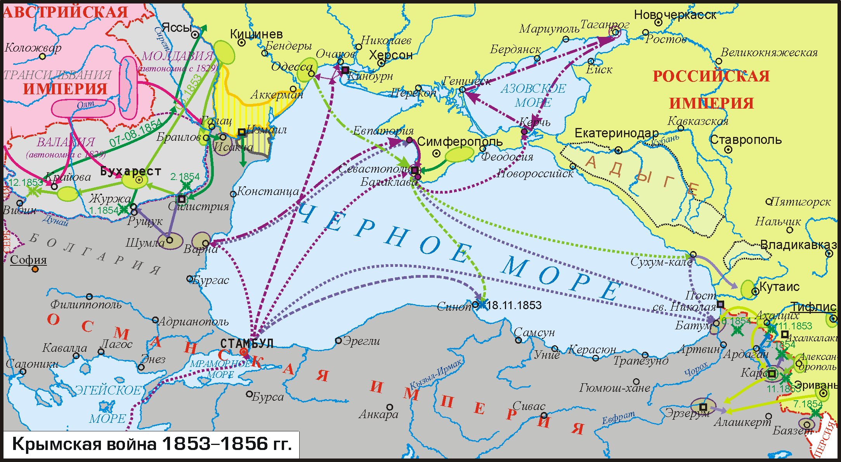

Slide 22
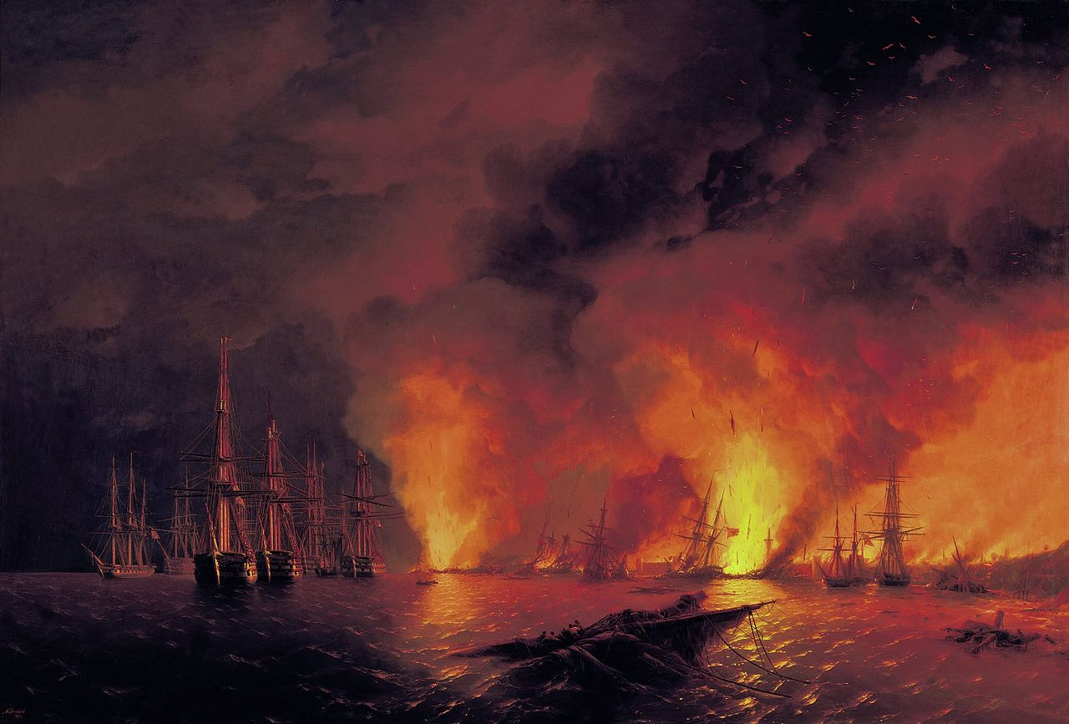
Námořní bitva v Sinopském zálivu

Slide 23
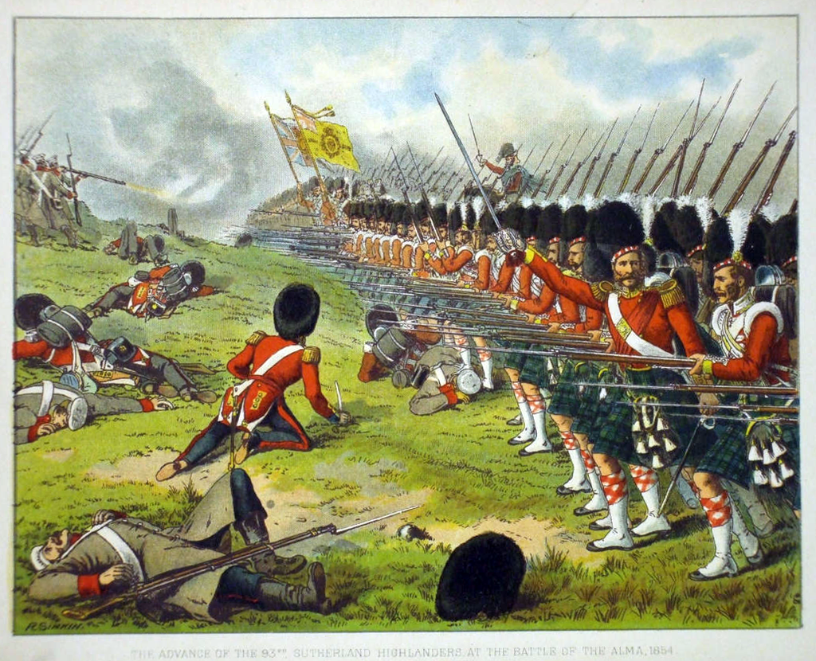
Skotové v Bitvě na Almě

Slide 24
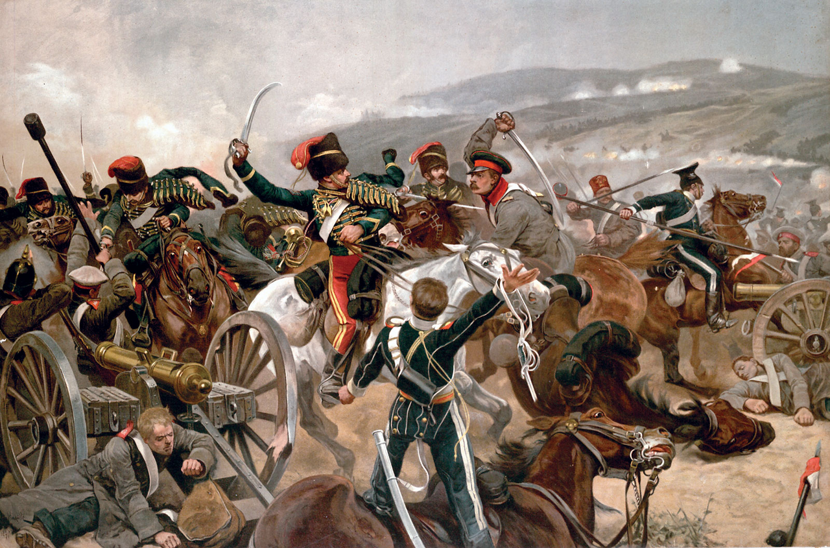

Slide 25
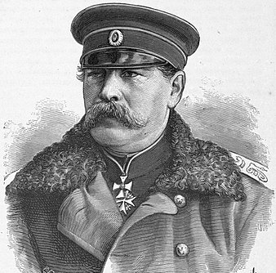
Eduard Ivanovič Totleben

Slide 26
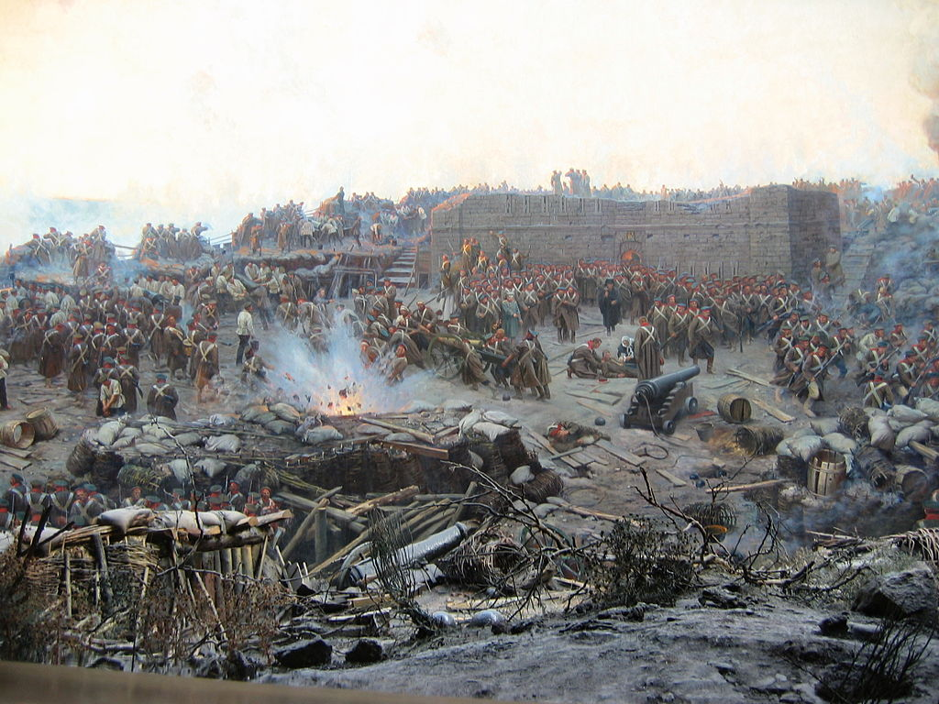
Obléhání Sevastopolu

Slide 27
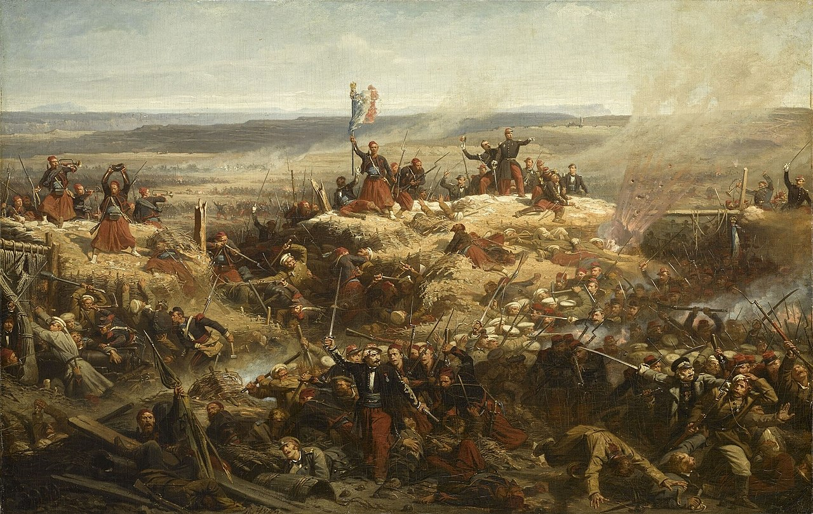
Útok na redutu Malakov

Slide 28
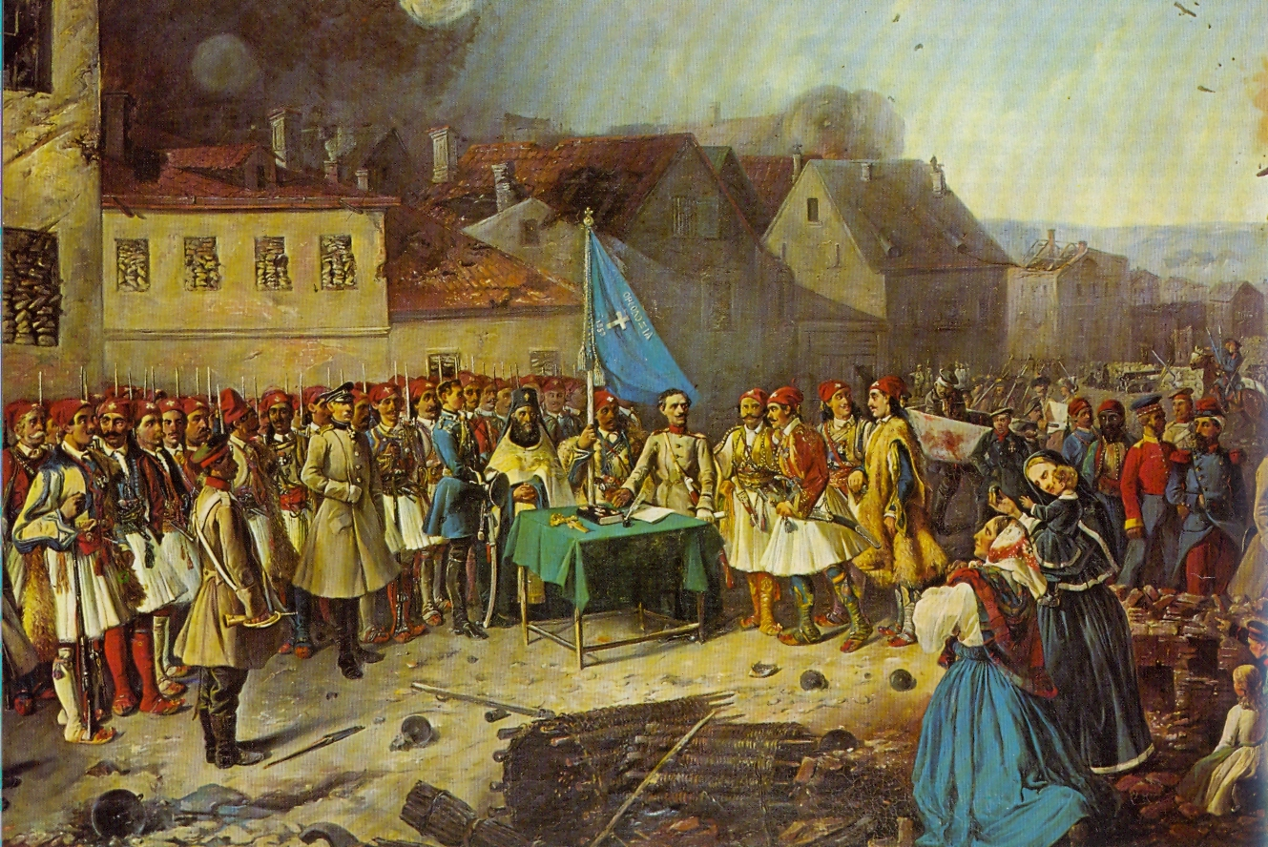
Řečtí dobrovolníci na Krymu

Slide 29
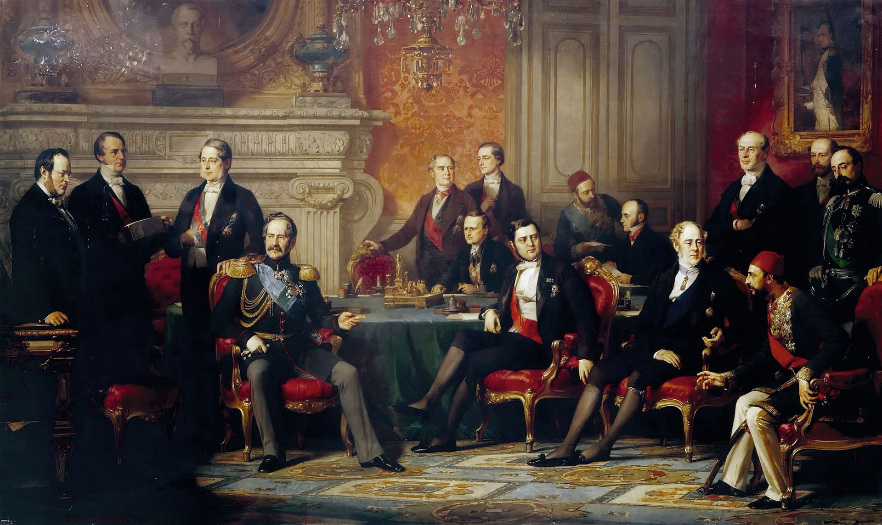
Pařížská mírová konference: Zleva stojící Camillo Cavour, Henry Wellesley 1 hrabě Cowley, Karl Ferdinand von Buol-Schauenstein, Francois-Adolphe de Bourqueney, Alexander von Hübner, Mehmed Džemil Bej, Vincenc Benedetti, Filip Ivanovič hrabě Brunnow, Maxmilian von Hatzfeldt-Trachenberg, Napoleon III.; Sedící zleva: Alexej Fjodorović kníže Orlov, Otto Theodor von Manteuffel, Alexandre Colonna-Walewski, George Villiers 4. hrabě Clarendon, velký vezír Mehmed Emin Ali Paša

Slide 30
Pařížská mírová smlouva
Rusko muselo souhlasit s neutralizací Černého moře, odstoupilo ústí Dunaje a Budžak a Turecku, jižní Besarábii Moldavsku a zakavkazskou provincii Kars. Byl vytvořen společný protektorát evropských velmocí nad křesťany žijícími v Osmanské říši, což byla původní ambice Ruska. Rusko snížilo svůj vliv na Balkáně. Velmoci také garantovaly územní celistvost a integritu Turecku, podobně byly garance poskytnuty podunajským knížectvím a Srbsku, o jejichž budoucnosti mělo být rozhodnuto později. Klauzule týkající se Černého moře byly Ruskem jednostranně vypovězeny roku 1870. Pařížský kongres dále rozhodnul o vzniku Komise k zajištění plavby po Dunaji, potvrdil platnost Londýnské konvence o Úžinách a stanovil některá pravidla mezinárodního práva jako je zákaz kaperství (vládou organizované pirátství), práva neutrálů za války etc. Napoleon III. požadoval od pařížského kongresu i částečnou revizi ustanovení Vídeňského kongresu z roku 1815, především ve vztahu Francie k Polsku a Itálii. Nezískal však podporu Velké Británie pro otevření těchto témat.

Slide 31
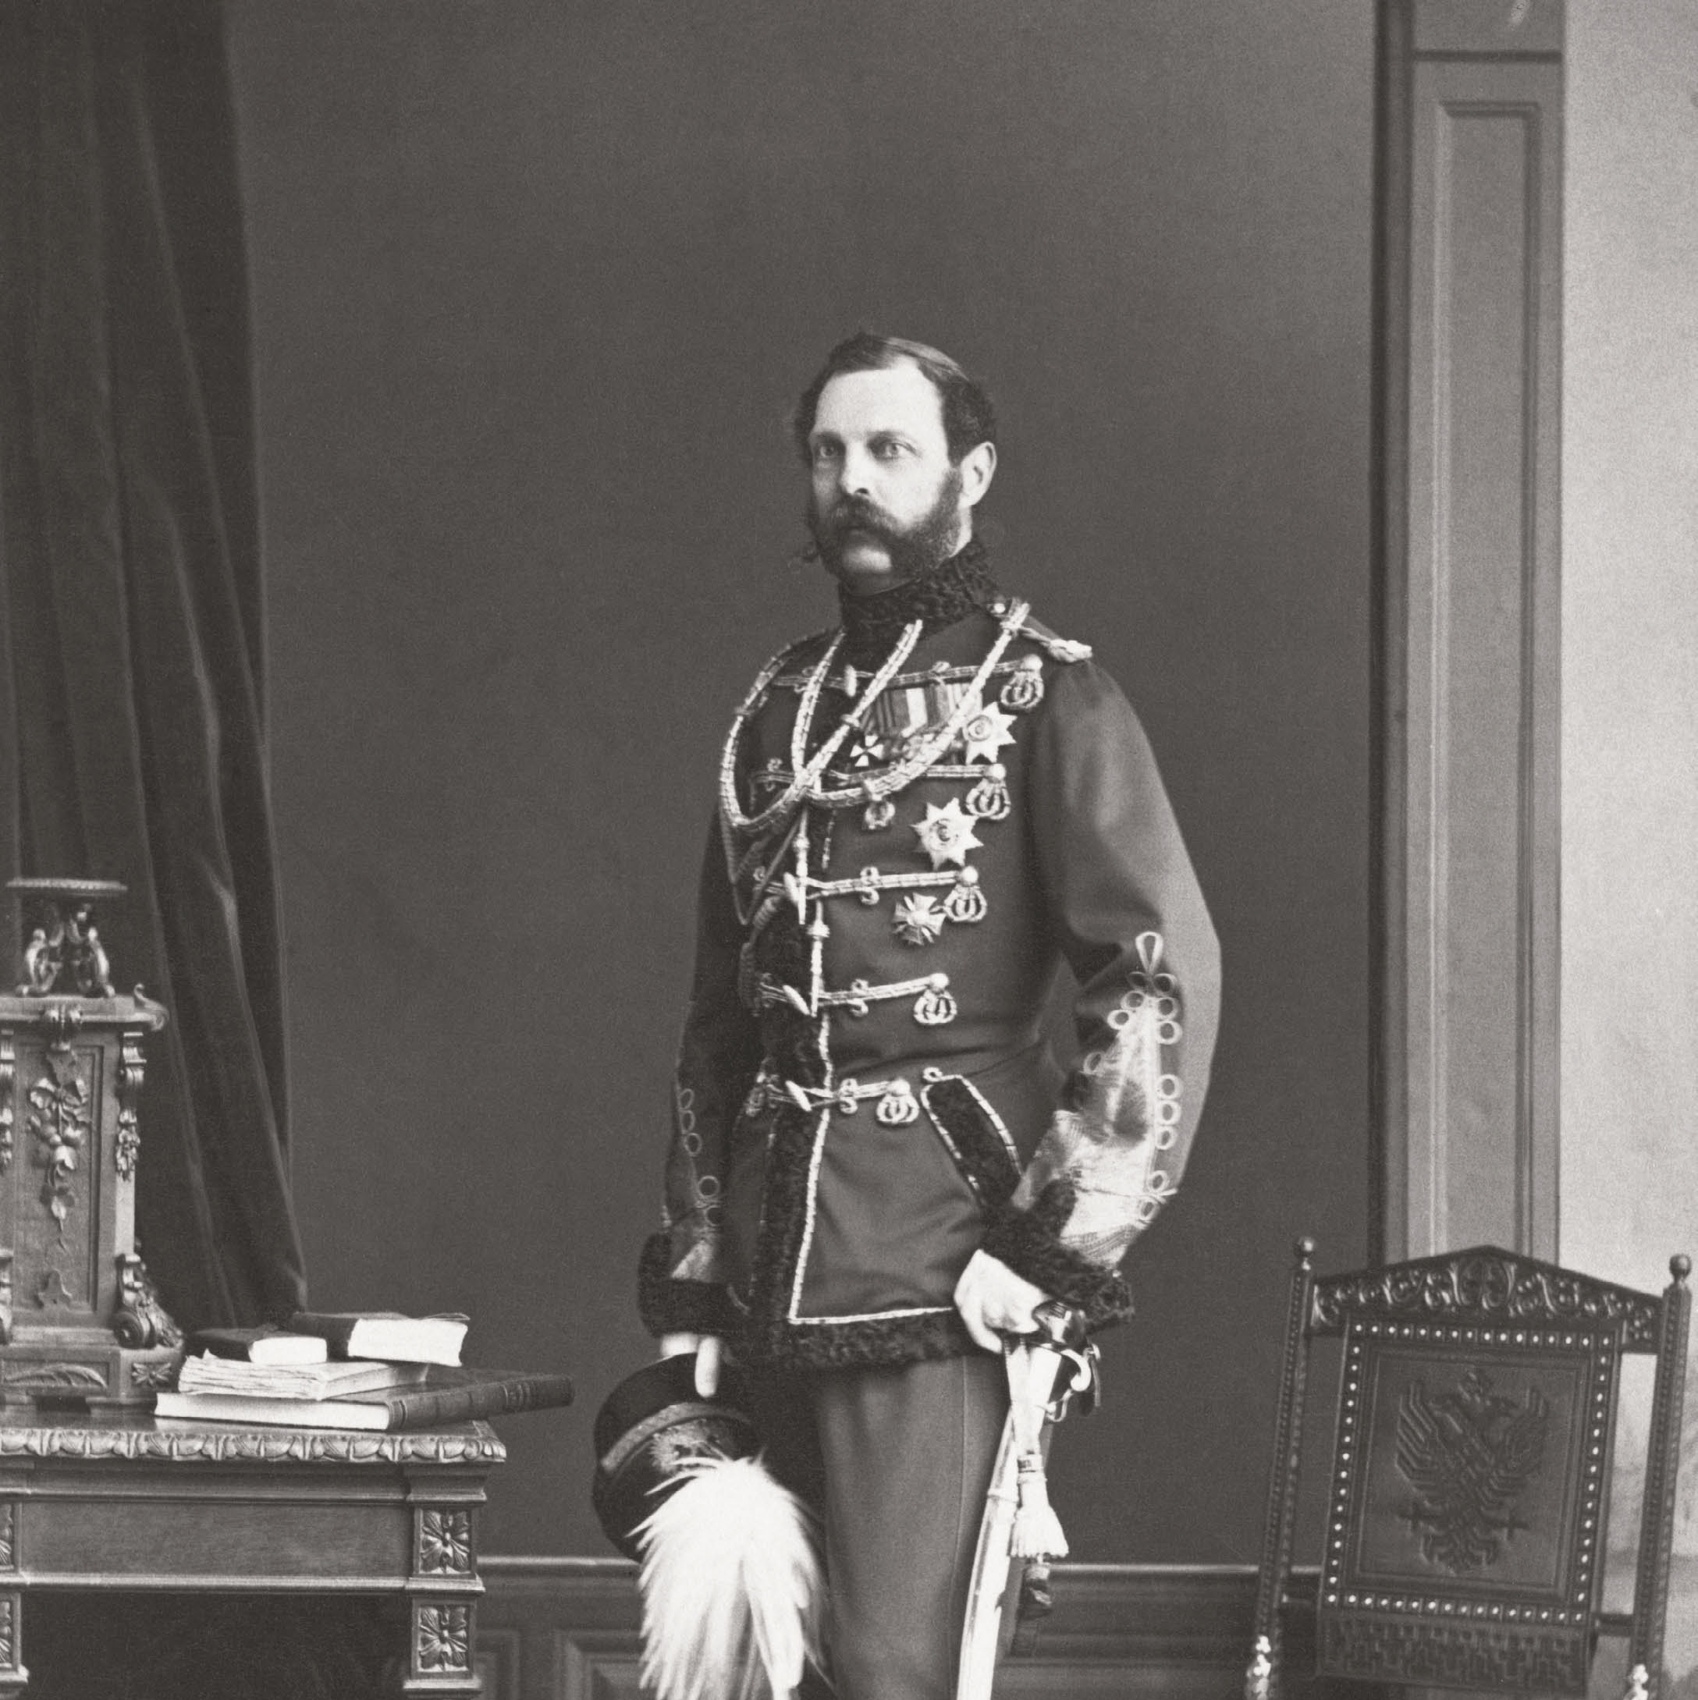
Car Alexandr II. v roce 1860

Slide 32
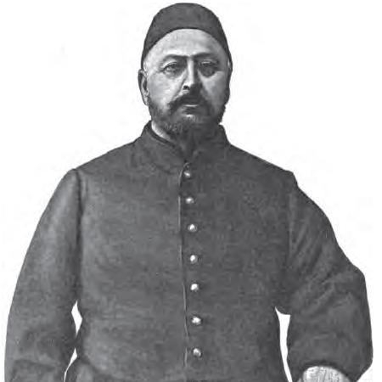
Velký vezír Mehmed Emin Paša

Slide 33
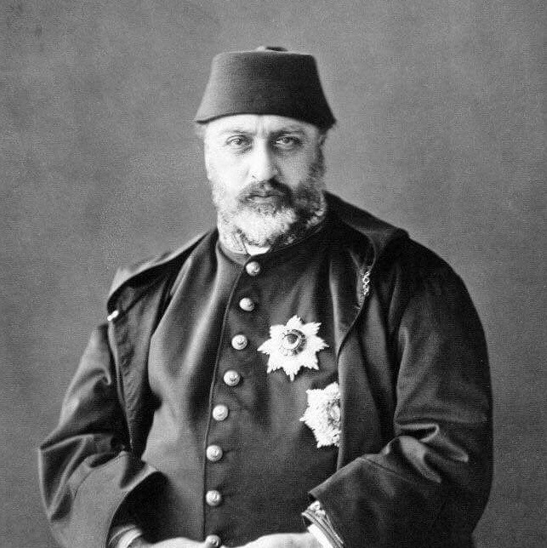
Sultán Abdulaziz
1830–1876, vládl od roku 1861
Při převratu v květnu 1876 byl svržen a krátce na to pravděpodobně zavražděn.

Slide 34
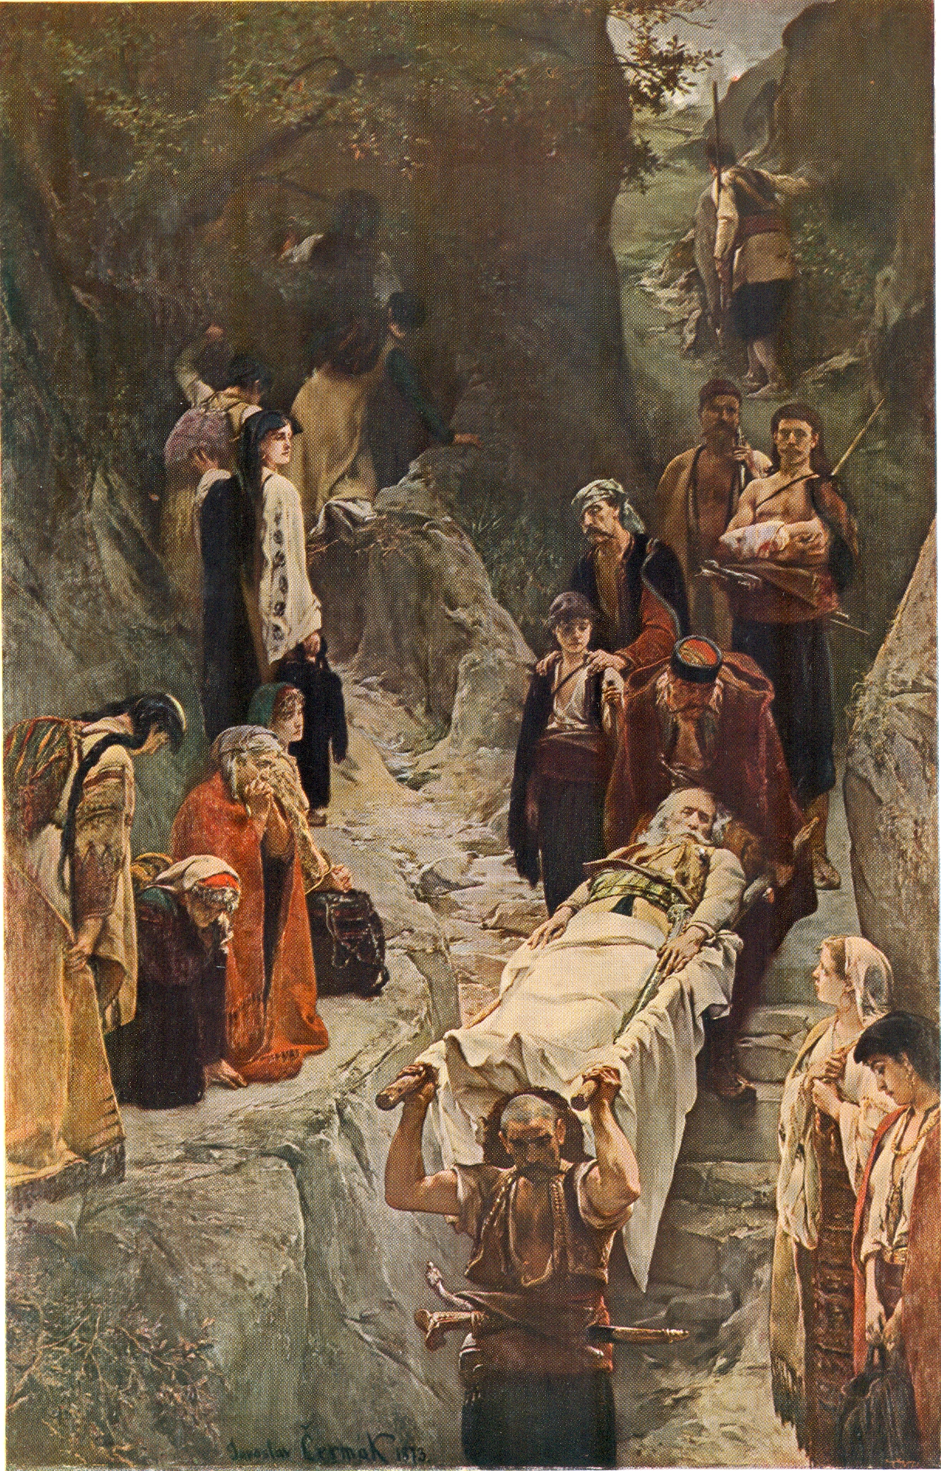

Slide 35
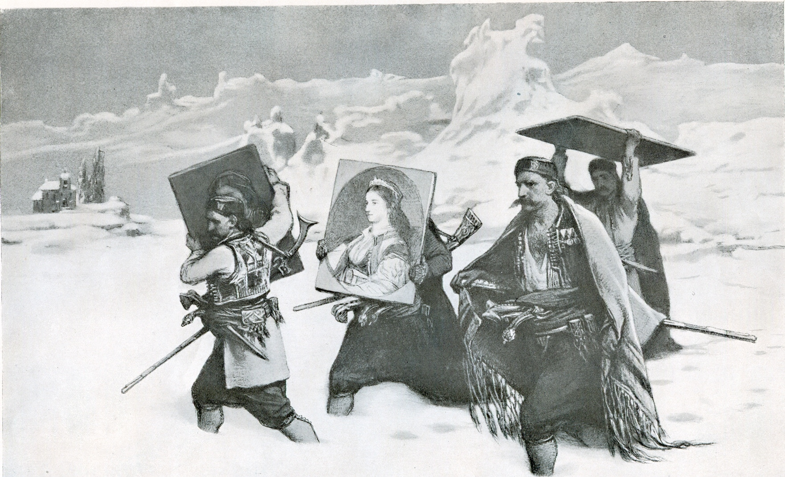

Slide 36
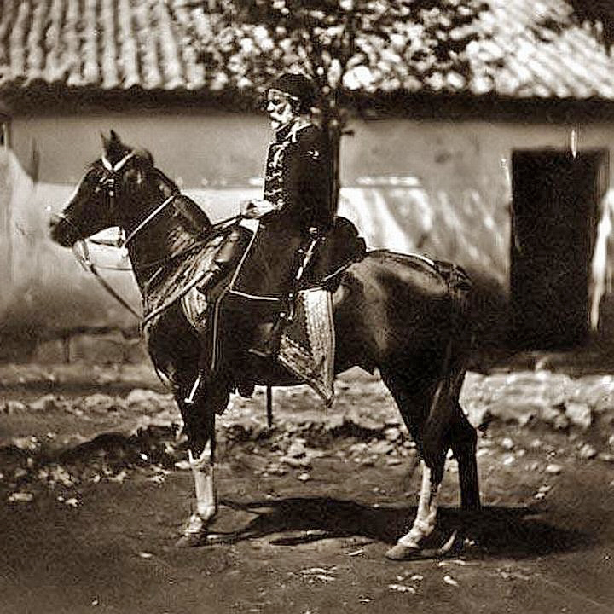
Omer paša Latas
V roce 1862 sstále Černá Hora před zdrcující porážkou. Zasloužil se o ni pověstnýOomer paša Latas.

Slide 37
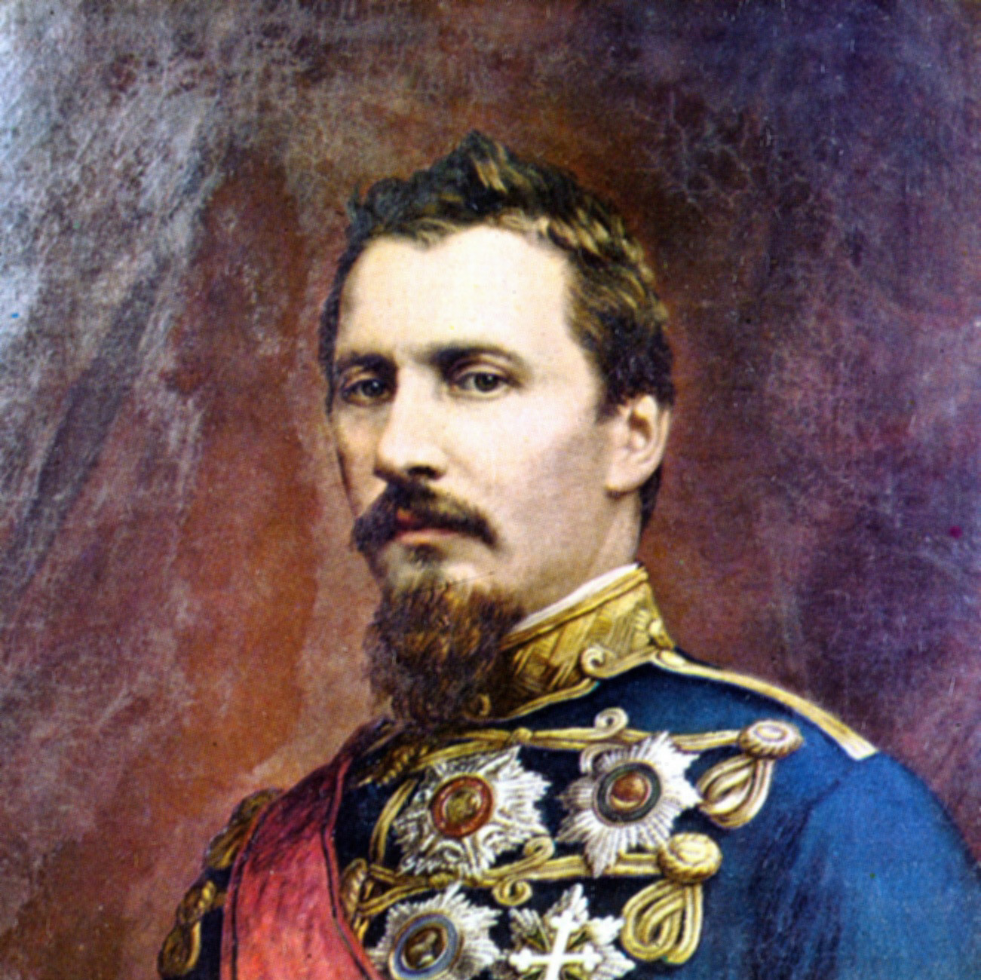
Bojar Alexandru Ioan Cuza
Sjednotitel Valašského a Moldavského knížectví a zakladatel Rumunska

Slide 38
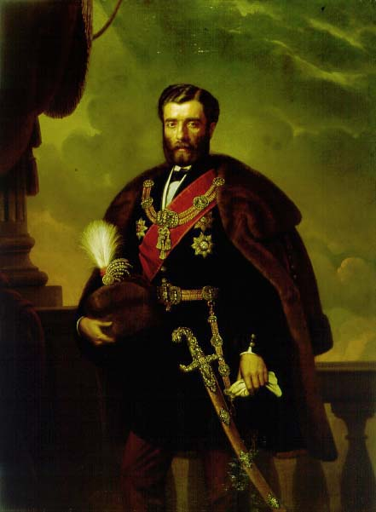
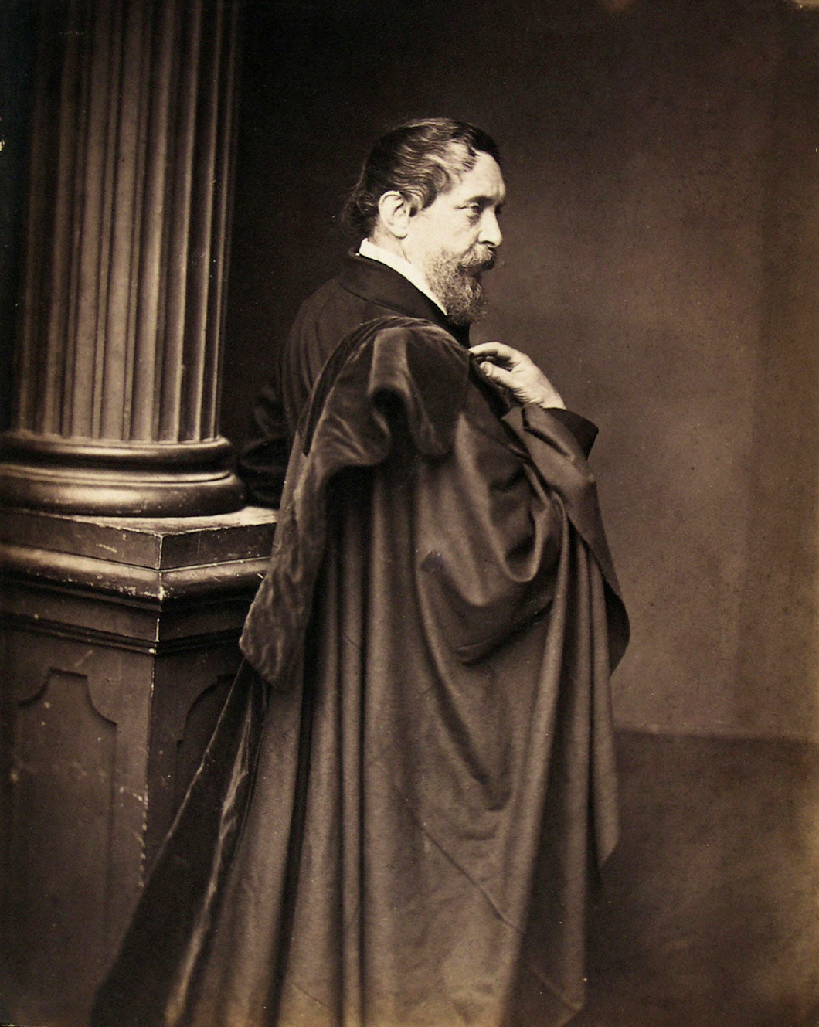
Kníže Michal Obrenović v roce 1856 vyjednával v Londýně s Lájosem Kossútem plán na společnou akci proti Rakousku během rakousko-piemonstko-francouzské války

Slide 39
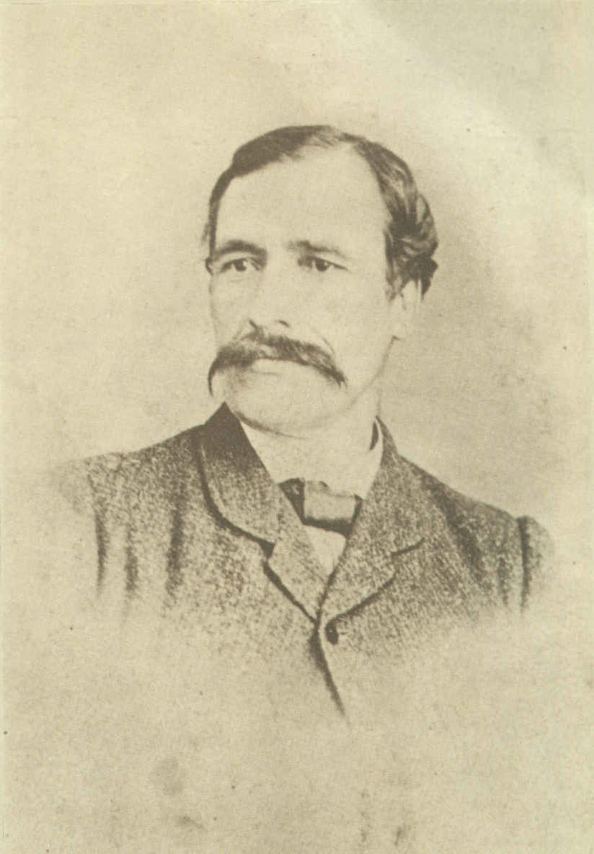
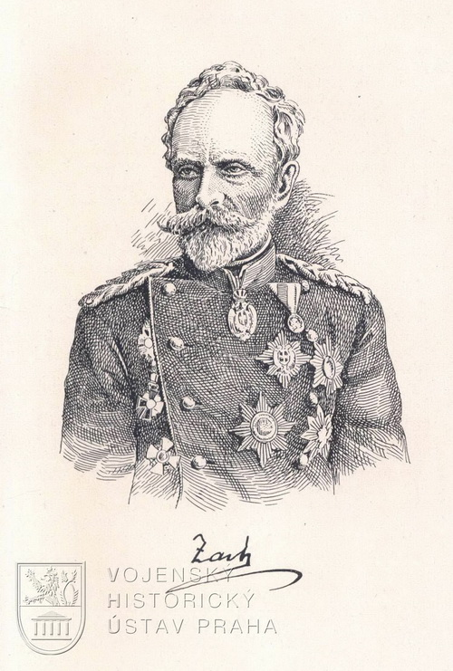
František Alexandr Zach a Georgi Sava Rakovski: Čech a Bulhar v diplomatických službách srbského knížete Michala Obrenoviće

Slide 40
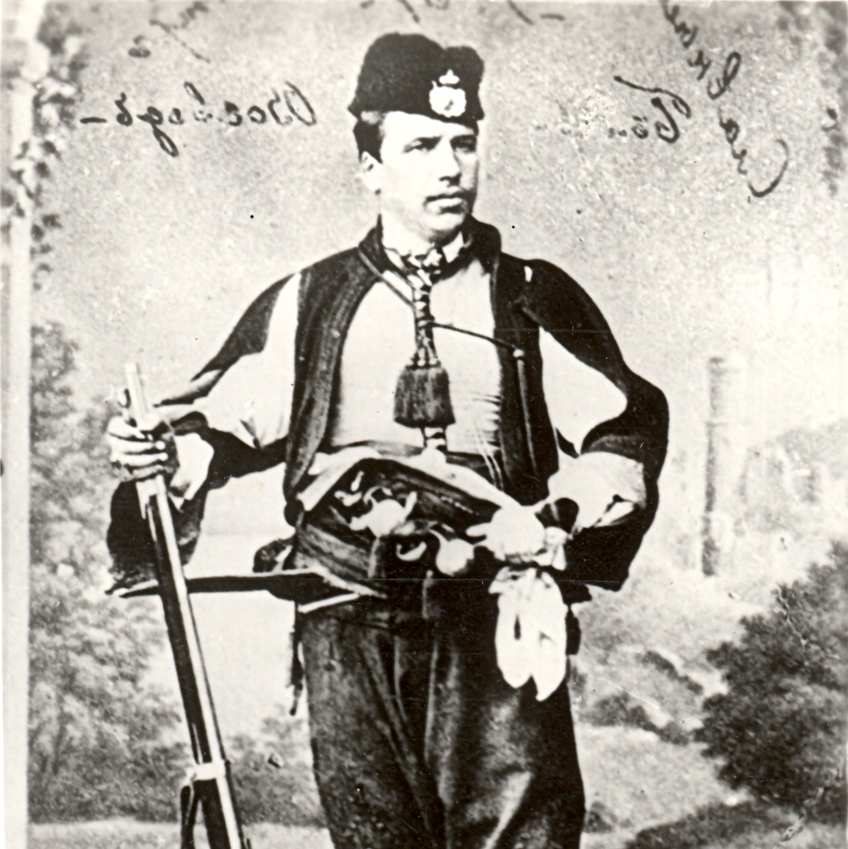
Hadži Dimităr
Na následujícím obrázku je boj jeho čety s tureckou armádou posílenou oddíly Čerkesů 18. července 1868

Slide 41
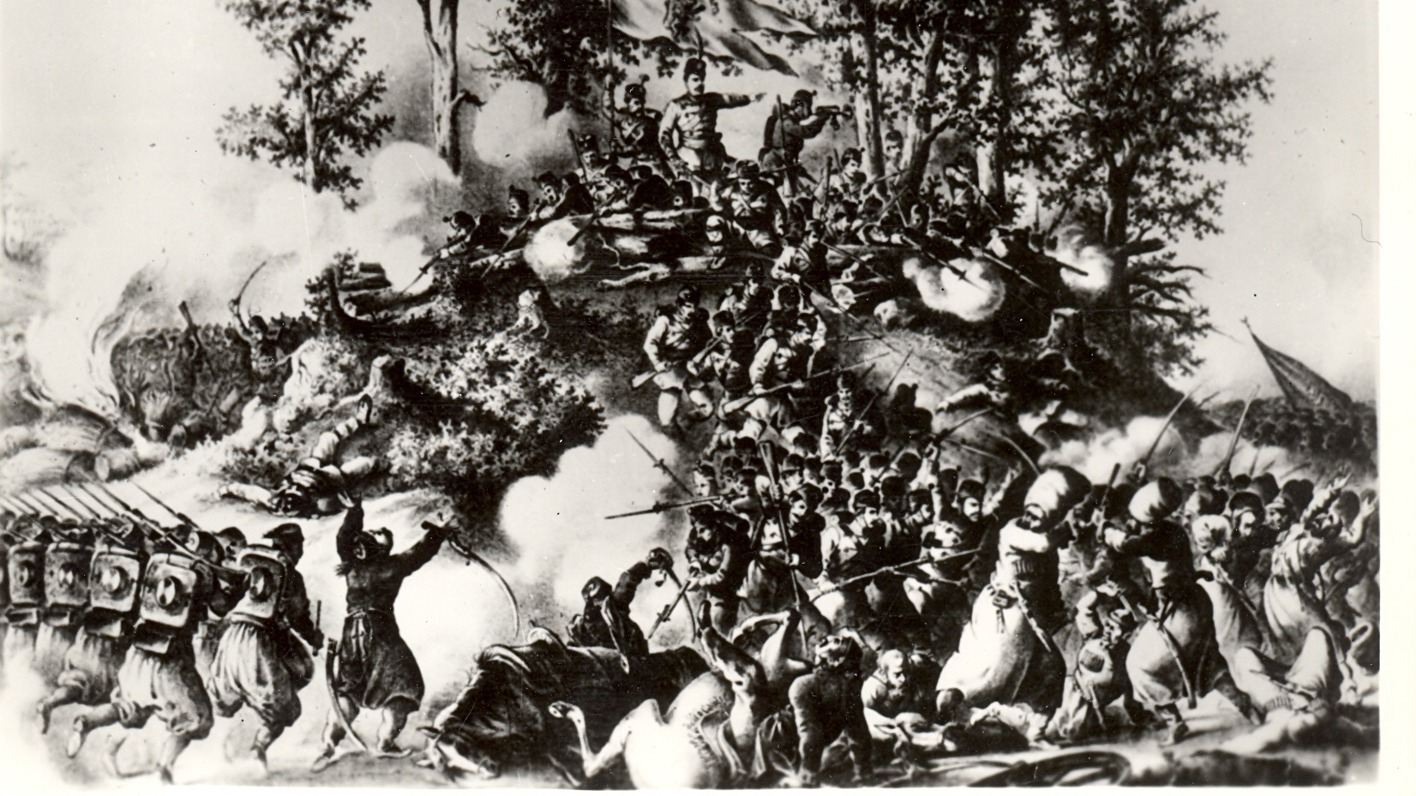

Slide 42
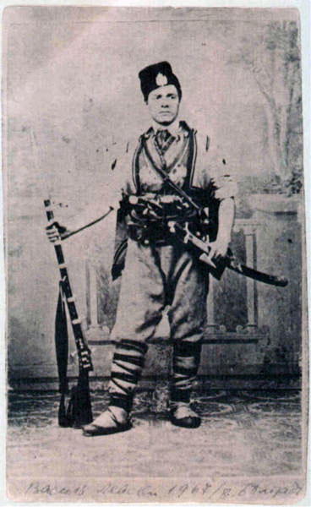
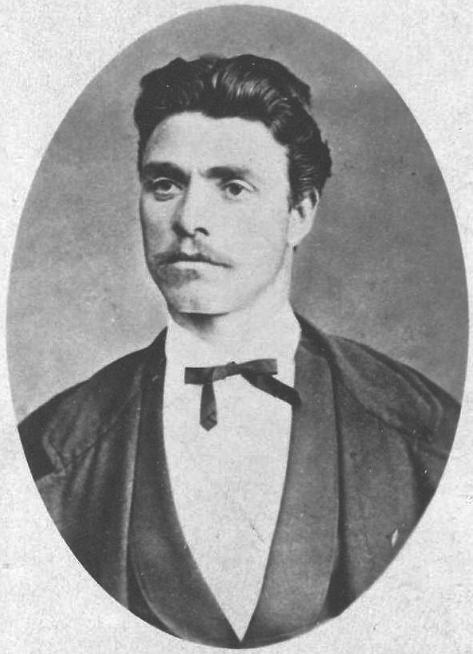
Vasil Levski jako četnik v oddílu vojvody Panajota Chitova v roce 1867 a jako „apoštol“ bulharské nezávislosti v roce 1872

Slide 43
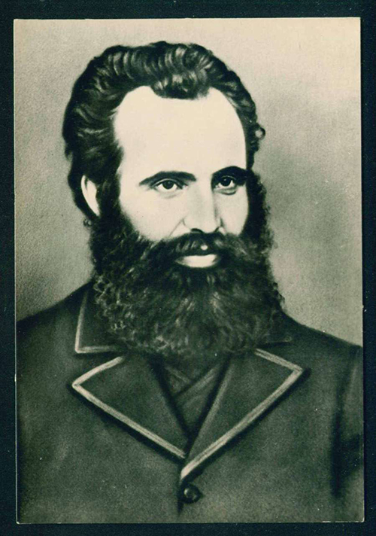
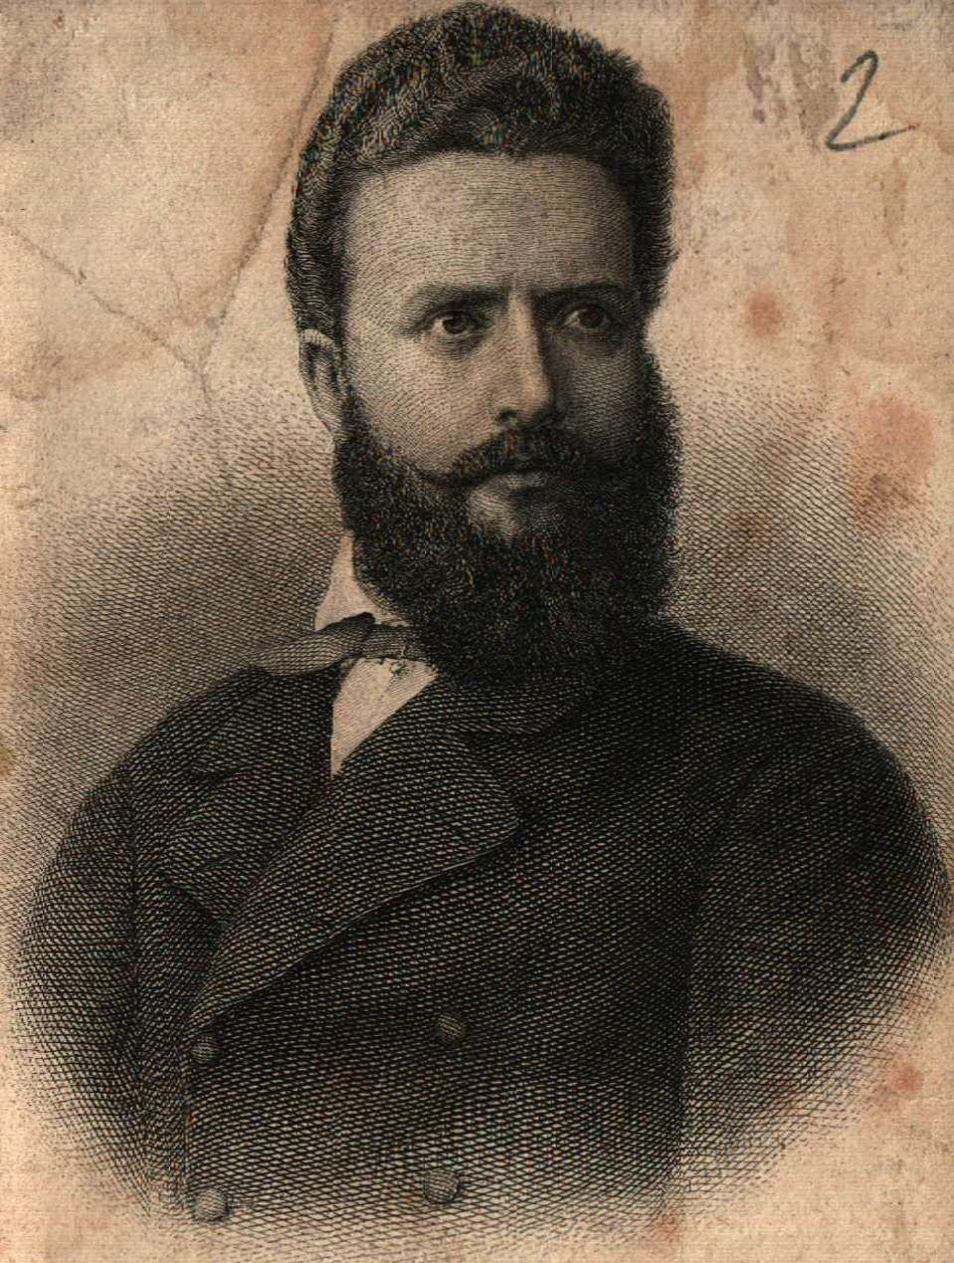
Bulharští revolucionáři: umírněný spisovatel Ljuben Karavelov a radikální básník Christo Botev

Slide 44
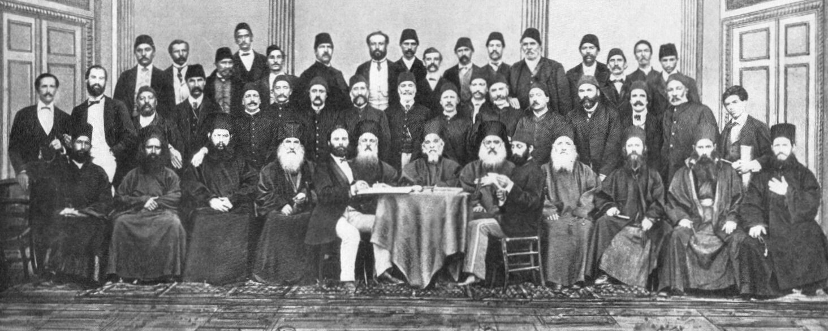
Konstantinopolští Bulhaři a církevní bulharští hodnostáři v roce 1871

Slide 45
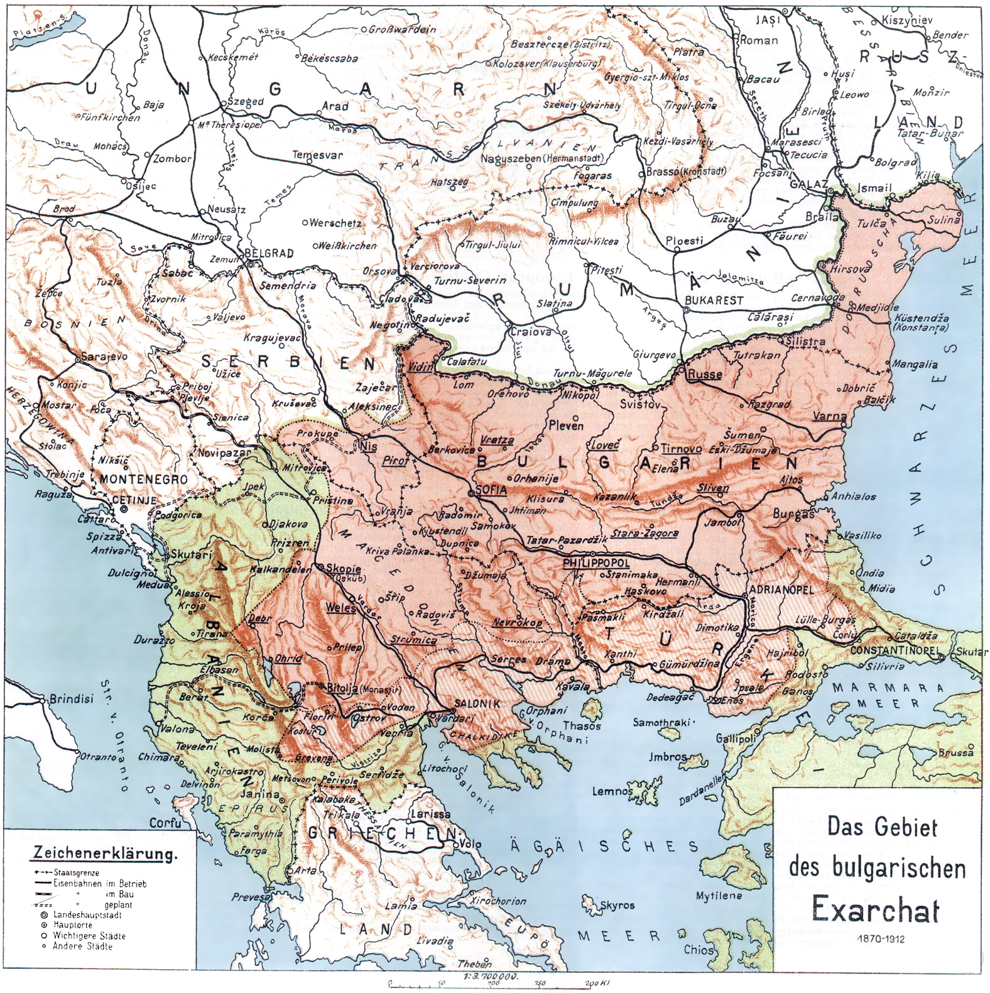

Slide 46
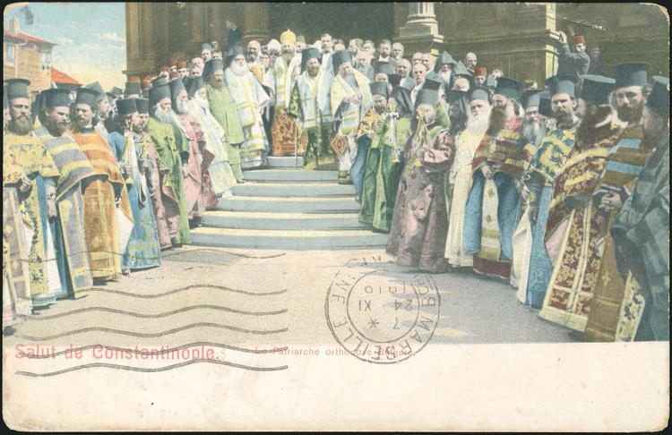
Bulharští vladykové na vysvěcení chrámu sv. Štěpána v Cařihradu v roce 1897

Slide 47
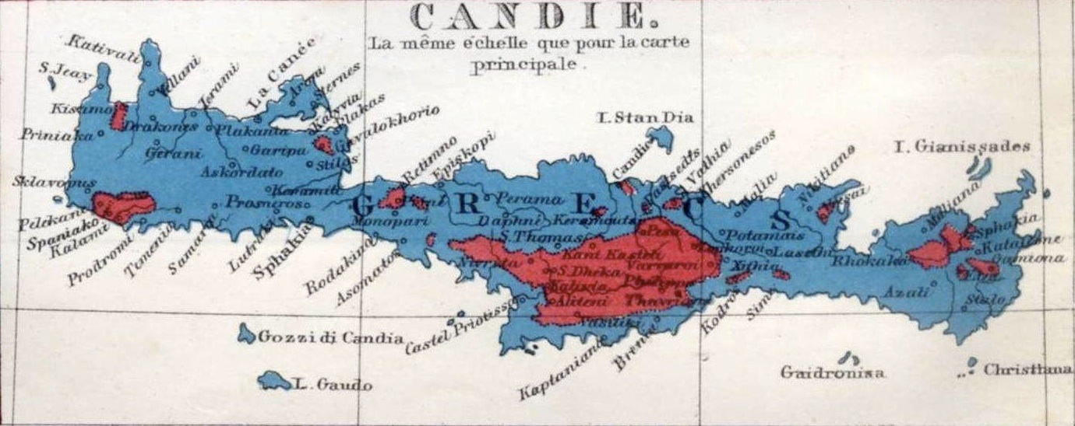
Osídlení křesťanů a muslimů na Krétě

Slide 48

Útok na klášter Arkadion. V popředí Omer paša Latas

Slide 49

Hrdinná obrana kláštera Arkadion. Když se stalo postavení jeho obránců neudržitelné, vyhodili klášter do vzduchu a většina z nich při tom zahynula. Do prachárny s loučí odchází igumen Gabriel

